Slide 1


Lycée général, technologique et professionnel

Slide 2
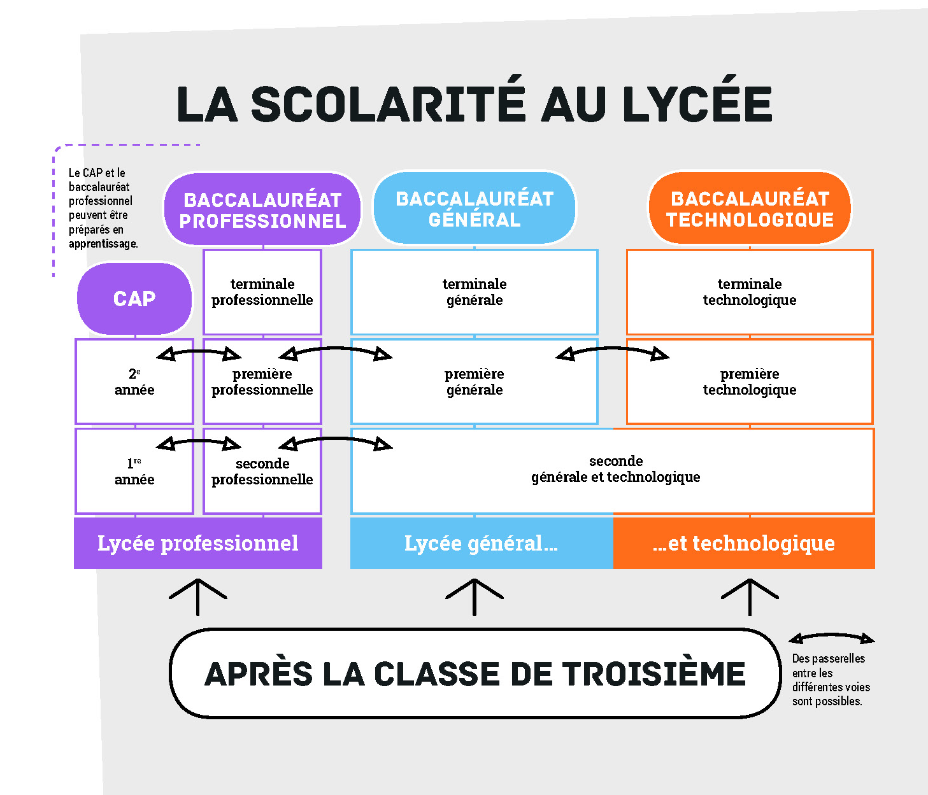
LA CLASSE DE SECONDE

Slide 3
Quoi faire après le bac ?
Doctorat
Master
Ecoles
Licence Pro.
passerelles
L3
BUT
3 (ans)
BTS
Licence (L1-L2)
CPGE
Bac Professionnel
Bac technologique
Bac Général
2nde Générale et Technologique
Notes:
Attention : places en BTS réservées aux bac pro et bac techno => très peu de places pour les bac généraux

Slide 4
La section d’enseignement Professionnel
Licence Pro
BTS CRSA
BTS EPC
BTS CPRP
BTS CCST
Term. MPC
Term. OUT
Term. MCV
2 CAP CPC
1ère MPC
1ère RMO
1ère MCV
1ère ARCU
(hors lycée)
1 CAP CPC
( Composites, Plastiques chaudronnés)
2nde MPC
( Plastiques et Composites)
2nde REMI
(outilleur)
2nde MRC (métiers relation client)
Notes:
2MRC : 1COVE (métiers du commerce et de la vente) : option A : animation et gestion de l'espace commercial (ex bac pro commerce) et option B : prospection clientèle et valorisation de l'offre commerciale (ex bac pro vente) ; métiers de l'accueil, (ex bac pro accueil-relation clients et usagers (ARCU).

Slide 5
La seconde Professionnelle
Enseignements généraux
  Français, Histoire–géo, EMC 3h30
  Langue vivante A 2h
  Mathématiques 1h30
  Physique–chimie ou LVB 1h30
  Education physique et sportive 2h30
  Arts appliqués 1h
Enseignements professionnels
  Enseignement professionnels 11h
  Co-intervention Français 1h
  Co-intervention Maths 1h
  Prévention santé environnement 1h
  Economie-Gestion ou Droit 1h
Consolidation, accompagnement 3h
personnalisé
TOTAL 30h
PFMP 6 semaines

Slide 6
La seconde générale et technologique
Tronc commun
  Français 4h
  Histoire – géographie 3h
  Langue vivante A et langue vivante B 5h30
  Sciences économiques et sociales 1h30
  Mathématiques 4h
  Physique – chimie 3h
  Sciences de la vie et de la Terre 1h30
  Education physique et sportive 2h
  Enseignement moral et civique 0h30
  Sciences numériques et technologie 1h30
Total : 26h30
Accompagnement personnalisé
  Un test de positionnement en début d’année pour connaître ses acquis besoins en français et en mathématiques
  Un accompagnement personnalisé en fonction des besoins de l’élève
  Du temps consacré à l’orientation

Slide 7
La seconde générale et technologique
FORMULE 2
1 option maximum dans chaque bloc
Bloc A | Bloc B
Latin (3h) Italien (3h) | Section européenne (2h) Anglais (DNL : Maths) Espagnol (DNL : HG)
Enseignements optionnels
1 option garantie
FORMULE 1
1 option maximum dans chaque bloc
Bloc A | Bloc B
Latin (3h) Grec (3h) Italien (3h) Occitan (3h) Musique (3h) | Management et gestion (1,5h) Biotechnologie (1,5h) Sciences de laboratoire (1,5h) Sciences de l’ingénieur (1,5h)
FORMULE 3
1 option maximum
Option EPS (3h) (après sélections) Sections sportives (2h) (après sélections) Football Rugby
Notes:
Choix des options définitif à l’inscription
Si chois section Euro ou Sportive, 1 seule autre option possible

Slide 8
LE NOUVEAU CYCLE TERMINAL
(Première-Terminale)
VOIE GENERALE
  Approfondissement matières générales
  Vers des « études supérieures longues »
VOIES TECHNOLOGIQUES
  Découverte d ’un secteur professionnel
  Vers des « études supérieures courtes » avec ouverture sur des études longues

Slide 9
LA VOIE GENERALE
TRONC COMMUN
    16h/15,5h
Enseignements de spécialité 12h
Options
Accompagnement

Slide 10
LA VOIE GENERALE : LES SPECIALITES
Arts
Histoire, géographie, géopolitique et sciences politiques
Humanité, littérature et philosophie
Langues, littératures et cultures étrangères
  Anglais monde contemporain
  Espagnol
Mathématiques
Numériques et sciences informatiques
Physique chimie
Sciences et vie de la terre
Sciences de l’ingénieur
Sciences économiques et sociales
L’élève choisit
3 spécialités
en première
3x4h
L’élève conserve
2 spécialités
en terminale
2x6h

Slide 11
LA VOIE TECHNOLOGIQUE
Maintien des séries
TRONC COMMUN
    14h/13h
Enseignements de spécialité 11h-13h
Options
Accompagnement

Slide 12
LA VOIE TECHNOLOGIQUE - Bac STMG
(Sciences et Technologies du Management et de la Gestion)
Stratégie d’entreprise, marketing, nouveaux usages du numérique, relations au travail, fonctionnement des organisations
Classe de première :
    Sciences de gestion et du numérique (7h)
Fonctionnement des organisations (cas concrets d’entreprises)
    Management (6h) :
Fonctionnement des entreprises des organisations publiques et des associations
    Droit et économie (4h) :
Règles et mécanismes juridiques de la société (RGDP, transition énergétique, économie sociale et solidaire….)
Classe de terminale : 1 spécialité au choix (10h) parmi
  Gestion et finance
  Mercatique
  Ressources humaines et communication
  Système d’information de gestion
  Droit et économie (6h)

Slide 13
LA VOIE TECHNOLOGIQUE - Bac STL
(Sciences et Technologies de laboratoire)
Matières scientifiques et expérimentales en laboratoire.
Curieux des sciences et de leurs applications.
Classe de première :
  Physique-Chimie et Mathématiques (5h) :
  Biochimie – Biologie (4h) :
Centré sur biologie humaine .
1 spécialité au choix (9h) parmi :
    Biotechnologie :
(Microbiologie, biochimie, génétique moléculaire)
Manipulations individuelles=> compétences expérimentales.
    Physiques et chimiques en laboratoire :
Pratiques expérimentales (étude et conception de protocoles expérimentaux)
Classe de terminale :
  Physique-Chimie et Mathématiques (5h)
1 spécialité au choix (13h) parmi :
  Biochimie – Biologie – Biotechnologie :
(Immunologie, métabolisme, enzymologie, biologie moléculaire, microbiologie), Manipulation en laboratoire.
  Physiques et chimiques en laboratoire
Poursuite de la 1ère (ondes, chimie et développement durable, systèmes et procédés).

Slide 14
LA VOIE TECHNOLOGIQUE - Bac STI2D
(Sciences et Technologies de l’Industrie et du Développement Durable)
Conception de nouveaux produits. Curieux du fonctionnement des systèmes techniques et de l’industrie, de la transition écologique.
Classe de première :
  Physique-Chimie et Mathématiques (6h) :
  Ingénierie et développement durable (8h) :
Intégrer les contraintes techniques, économiques et environnementales lors de la conception d’un produit. Etude gestion de l’énergie, traitement de l’information , utilisation et transformation de la matière.
  Innovation technologique (3h) :
Conditions de fabrication des produits. Analyse de la qualité du service rendu, de l’impact environnemental, des coûts énergétiques de la transformation et du transport, de la durée de vie des produits et de leur recyclage.
Classe de terminale :
  Physique-Chimie et Mathématiques (6h)
1 spécialité au choix (12h) parmi :
  Innovation technologique et éco conception :
(Immunologie,.
  Système d’information et numérique
Poursuite).
  Energie et environnement
  Architecture et construction
Observation, expérimentation et raisonnement théorique (réalisation d’un projet et d’un prototype).

Slide 15
LA VOIE TECHNOLOGIQUE – les autres Bacs
Bac ST2S : Sanitaire et social :
Physique-chimie pour la santé, Biologie, physiopathologie humaines, sciences et techniques sanitaires et sociales
Bac STHR (Hôtellerie et restauration) :
Économie et gestion hôtelière, alimentation-environnement, technologies culinaires et des services
Bac STD2A (Design et Arts Appliqués) :
Physique chimie, outils et langage numérique, conception et création en design et métiers d’art
Bac STAV (Agronomie et vivant) : lycée agricole
Gestion des ressources et de l’alimentation, territoires et technologie (aménagement, production, agroéquipement, services, transformation)
Bac S2TMD (Théâtre, Musique, Danse)

Slide 16
Épreuve du BAC
Classe de première
Juin
EF : français
Classe de terminale
Juin
EF : Spé de term
EF : Philo
Grand oral

Slide 17
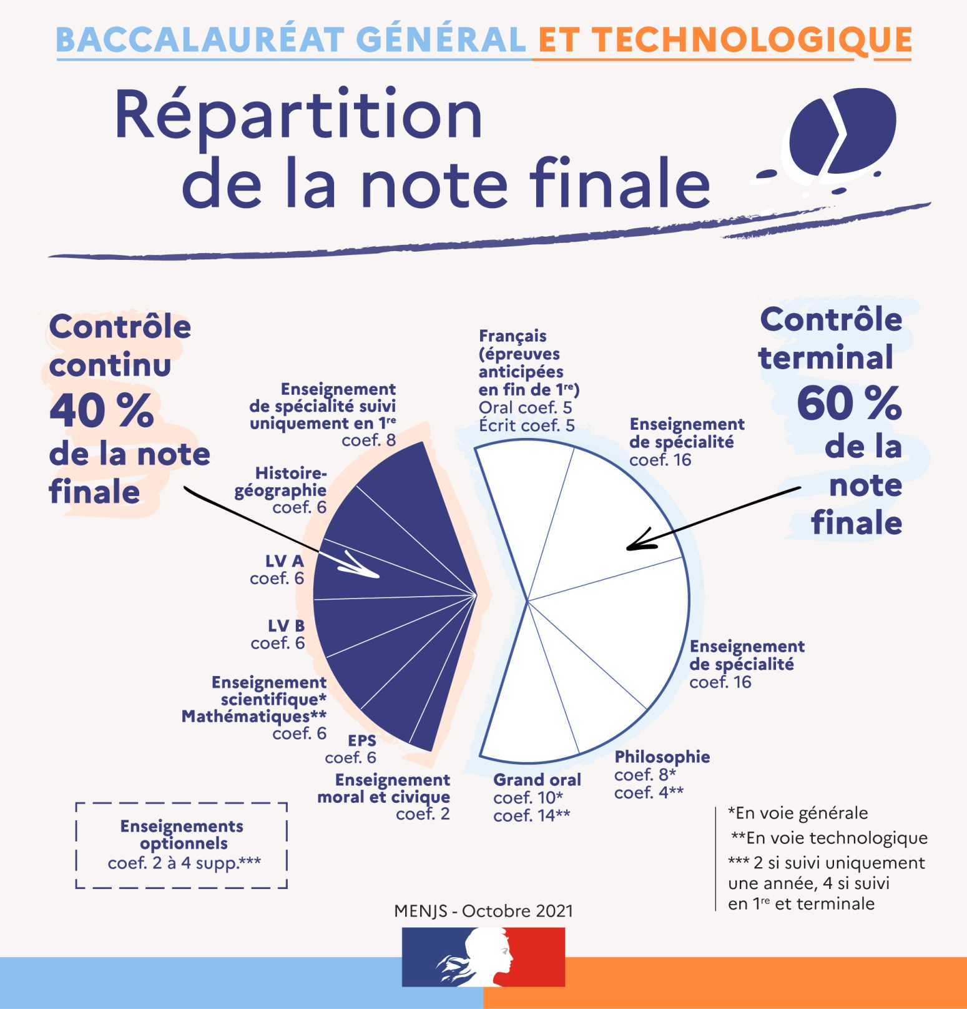

Slide 18
Journée Portes Ouvertes
Samedi 19 mars 2022 : 9h-12h

